Slide 1
Презентация: Праздник в моей семье
Презентация к уроку ОРКСЭ
Выполнила:
Васильева Анастасия 4 «б» класс
Учитель начальных классов Хлямина С.Ж МБОУ «Приволжская ООШ»
Приволжский район Астраханская область

Slide 2
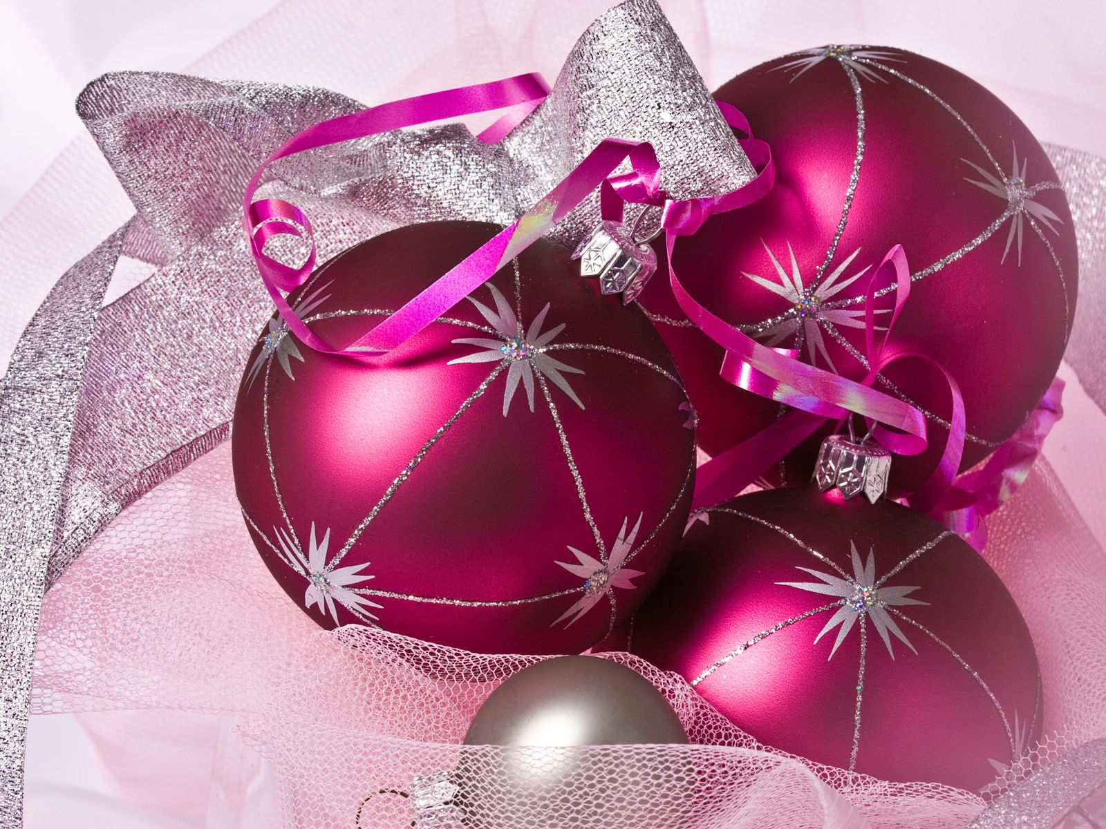

Slide 3
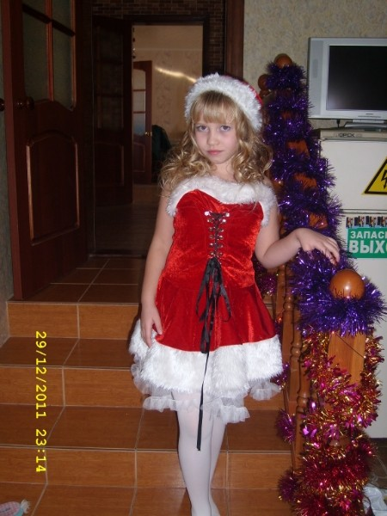

Slide 4
Новый год – мой любимый семейный праздник

Slide 5
Новый год
Я очень люблю свою семью.

Slide 6
Я люблю новогодний праздник, потому что вся семья дружно собирается за одним столом. Все дарят друг другу подарки, желают добра и счастья в Новом Году.

Slide 8
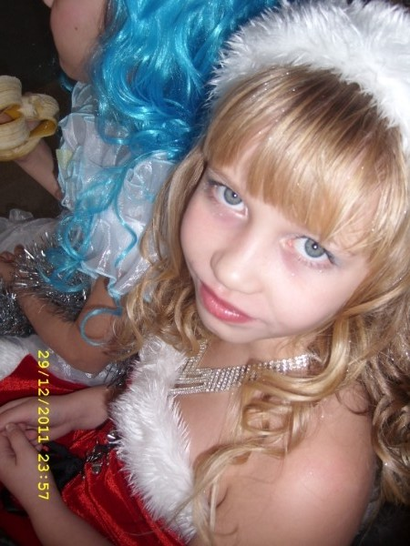

Slide 9
Есть много праздников на свете

Slide 10
Есть много праздников на свете.
Их любят взрослые и дети.
Рисуют открытки, готовят подарки.
Праздники делают жизнь семьи яркой!

Slide 11
Благодарю за внимание!

